Slide 1
Доставка руды

Slide 2
СПОСОБЫ ДОСТАВКИ РУДЫ.
Самотечная – доставка непосредственно по очистному пространству и рудоспускам. Отбитая горная масса перемещается под действием гравитационных сил.
Механизированная – доставка самоходным оборудованием, конвейерами, питателями и скреперными установками.
Взрывная – доставка руды по выработанному пространству к выпускным выработкам под действием силы взрыва.
Гидравлическая – доставка горной массы с использованием энергии воды. Применяется как вспомогательный способ для зачистки лежачего бока отработанного блока или панели.

Slide 3
САМОТЕЧНАЯ ДОСТАВКА
. Самотечная доставка по очистному пространству применяется при уклонах почвы 45-55⁰, а в случае заполнения пространства обрушенной массой - 65-80⁰ (большие углы относятся к влажной руде, включающей тонкоизмельченный материал).
Самотечная доставка руды по рудоспускам. Рудоспуски проходят в руде или боковых породах с углом наклона не менее 55-60⁰. В верхней части допу­скается уклон 45-50⁰ при условии, если он никогда не заполняется рудой.
Различают два основных вида самотечного выпуска руды:
-из открытого очистного пространства;
-под обрушенными налегающими породами.
В зависимости от наличия или отсутствия специальных выпускных выработок различают площадной, торцовый и площадно-торцовый выпуск руды.

Slide 4
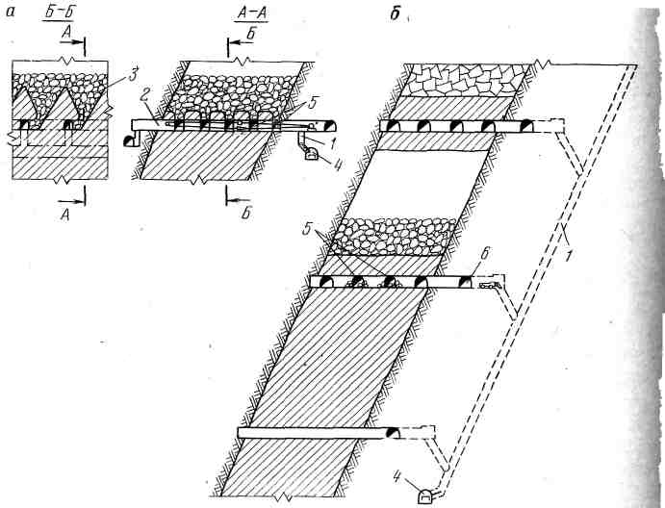
Рисунок 1- Схемы доставки руды в рудоспуски 1:
а — скреперами в короткие (2 — скреперный орт; 3 — траншея; 4 — откаточный штрек; 5 — выпускные выработки); 6—ПДМ в глубокие, расположенные через 200—400 м (6 — доставочный штрек).

Slide 5
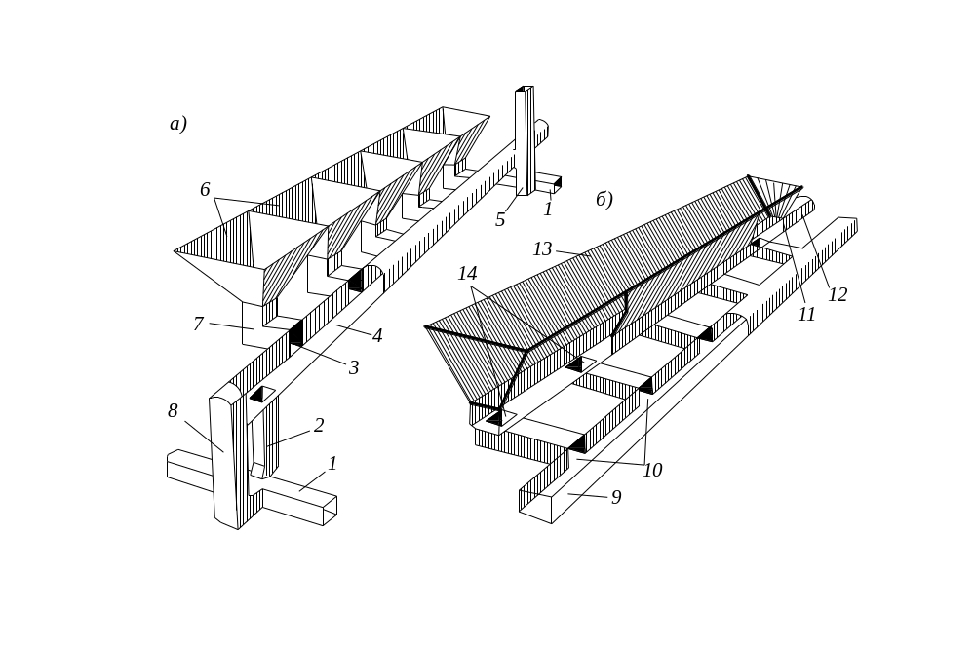
Самотечная доставка
Схемы оснований блоков в виде воронок (а) и траншеи (б) при донном выпуске руды
1 – откаточные орты; 2 – рудоспуск; 3 – выпускная выработка; 4 – скреперный штрек; 5 – вентиляционный восстающий; 6 – воронки; 7 – дучка; 8 – ходовой восстающий; 9 – откаточный штрек; 10 – заезды для погрузочной машины; 11 – веер взрывных скважин для образования траншеи; 12 – траншейный штрек; 13 – траншея; 14 – выпускные отверстия в почве траншейного штрека.
5

Slide 6
                МЕХАНИЗИРОВАННАЯ ДОСТАВКА
Погрузка и доставка руды самоходным оборудованием
В практике нашли применение следующие машины или комплексы: погрузочно-доставочные машины; погрузочные (или погрузочно-доставочные, используемые как погрузчики) машины в комплексе с автосамосвалами; экскаваторы в комплексе с автосамосвалами, а также бульдозерами или легкими погрузочно-доставочными машинами для зачистки дорог и почвы очистных камер; бульдозеры; самоходные скреперные погрузчики; самоходные вагоны.
Самоходное оборудование применяют в случаях:
- отработки пологих и наклонных залежей с естественным поддержанием очистного пространства;
- самотечного выпуска руды из очистного пространства донного или торцового;
- отработки блока горизонтальными или слабонаклонными слоями.

Slide 7
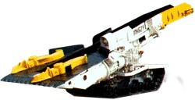
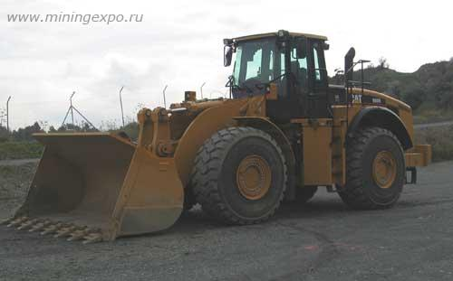

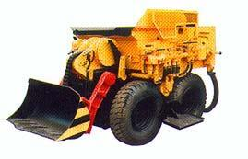

Погрузочная машина с нагребающими лапами типа ПНБ.
Погрузочно-транспортные машины
Ковшовые погрузчики
Подземные автосамосвалы.
Самоходное оборудование

Slide 8
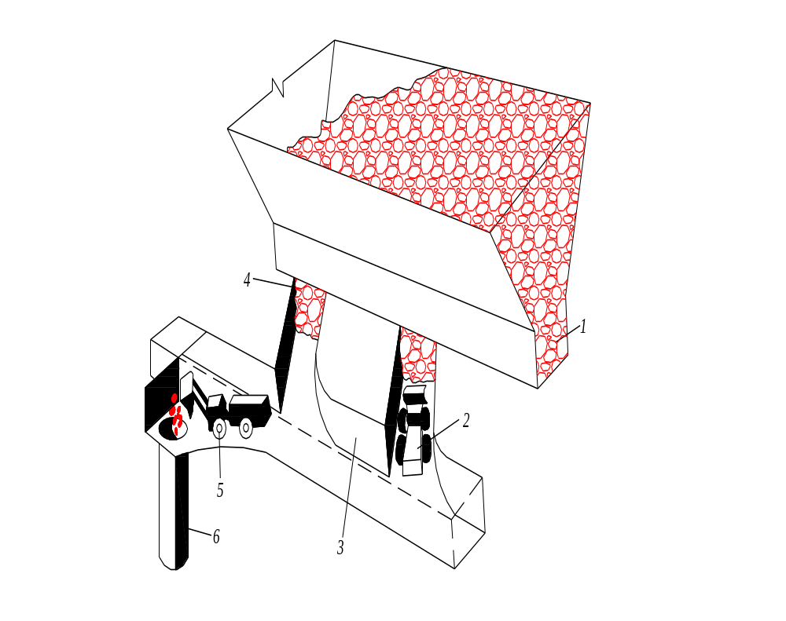
Доставка руды самоходным оборудованием
1 – траншея; 2 – погрузо-доставочная машина под погрузкой; 3 – доставочная выработка; 4 – погрузочный заезд; 5 – погрузо-доставочная машина на разгрузке у рудоспуска; 6 – рудоспуск.
8

Slide 9
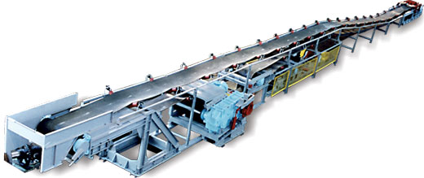
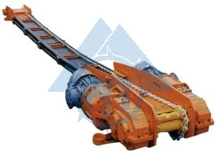
Основные достоинства применения конвейеров: высокая производительность, поточность технологии, независимость производительности от расстояния доставки, благоприятные условия для автоматизации работ. Недостатки – ленточные конвейера нуждаются в дополнительных погрузочных машинах и устройствах, требуют предварительное дробление горной массы, при абразивных материалах происходит значительный износ рабочего органа.
а – ленточный;
б – скребковый.
Выпуск и доставка руды питателями и конвейерами
Питатели и конвейеры широко используются при площадном выпуске руды из воронок и траншей, а также в качестве полустационарных машин при оборудовании разгрузочных пунктов (рудоспусков, породоспусков).
Конвейеры
конвейеры

Slide 10
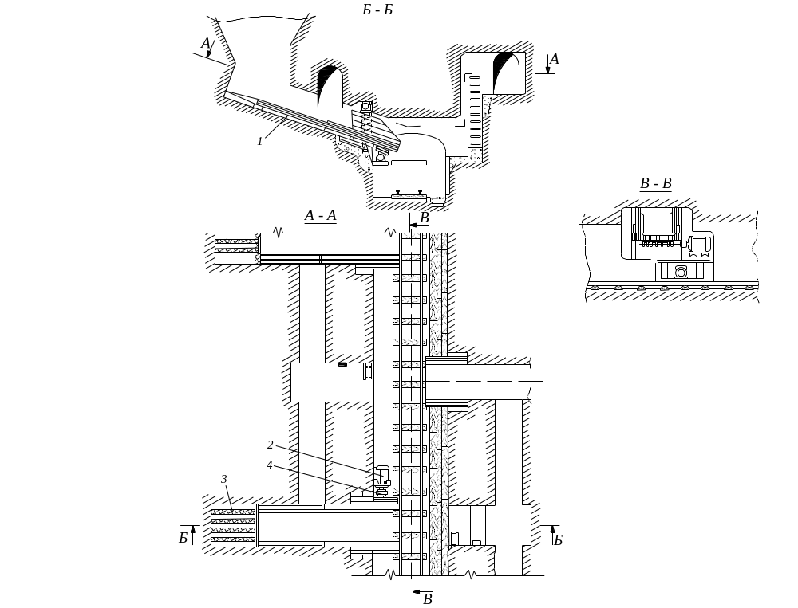
Механизированная доставка
Доставка руды вибропитателями
1 – вибропитатель; 2 – электродвигатель; 3 – канаты крепления питателя от сползания; 4 – дебаланс для тряски питателя.
10

Slide 11
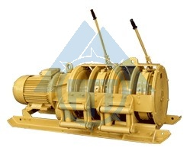
Скреперная доставка руды
Простота технологии скреперования предопределили продолжительное применение данного вида доставки руды, как по очистному пространству, так и по подготовительным выработкам – скреперным штрекам и ортам в рудоспуски или в вагоны через грохота и погрузочные полки. Перемещение отбитой горной массы осуществляется волочением.
Скреперная доставка руды
Скреперные лебедки.
30ЛС-2П;

Slide 12
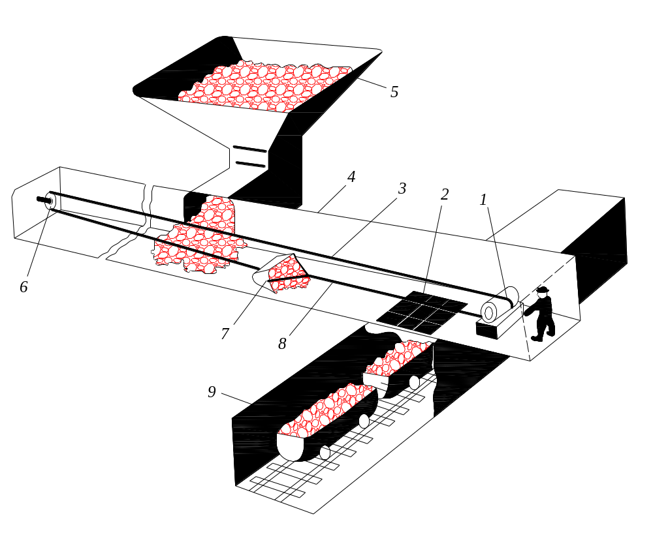
Скреперная доставка
1 – скреперная лебедка; 2 – грохот; 3 – холостая ветвь каната; 4 – скреперная выработка; 5 – воронка; 6 – хвостовой блок; 7 – скре­перный ковш; 8 – рабочая ветвь каната; 9 – транспортная выработка
12

Slide 13
ВЗРЫВНАЯ ДОСТАВКА РУДЫ
Взрывная доставка – доставка рудной массы по пологой или наклонной почве очистного пространства за счет энергии взрыва при отбойке руды. Руда энергией взрывной волны отбрасывается к выпускным выработкам – траншеям или воронкам и далее она поступает в выработки доставки.
Применяется взрывная доставка при отработке средней мощности и мощных пологих и наклонных залежей. Дальность доставки при угле наклона 15-20⁰ и 30-40⁰ достигает соответственно 30-40 и 60-80 м.
Взрывная доставка осуществляется следующим образом. Отбойку ведут одним или двумя веерами скважин. Нижние скважины в веере бурят горизонтальными для обеспечения при отбойке ровной поверхности почвы. Оставшаяся на почве руда зачищается перед очередным взрывом. Зачистку почвы ведут механическим (бульдозерами с дистанционным управлением) или гидравлическим способом.
Взрывная доставка имеет ограниченное применение. Достоинства: сокращается объем выработок для выпуска в основании блока. Недостатки – большие потери руды и металлов в неровностях лежачего бока.

Slide 14
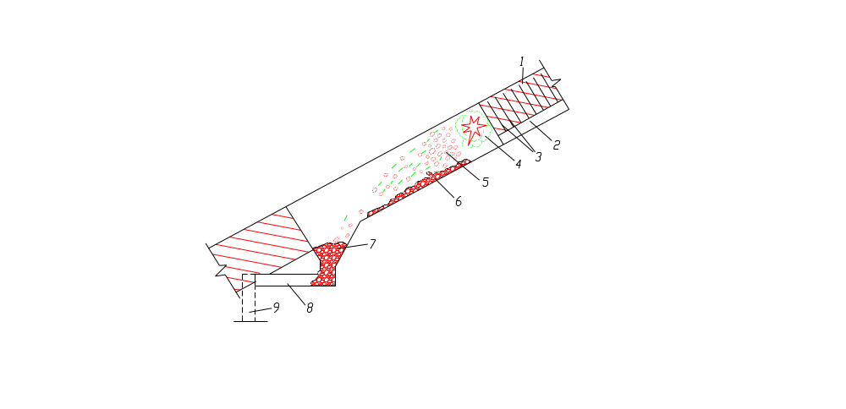
Взрывная доставка
1 – рудное тело; 2 – буровая выработка; 3 – взрывные скважины; 4 – взрыв; 5 – отбитая руда в полете; 6 – остаток руды на почве каме­ры; 7 – рудоприемная воронка; 8 – погрузочный заезд; 9 – рудоспуск.
14

Slide 15
Гидравлическая доставка используется только как вспомогательный способ. Применяется для зачистки лежачего бока от оставшейся рудной мелочи после самотечной, механизированной и взрывной доставки. Руда перемещается за счет энергии струи воды, выходящей под давлением из насадки гидромонитора. Производительность гидродоставки обычно составляет 20-30 т/час.

